Slide 1

О выполнении требований Федерального закона от 27.07.2010 №210-ФЗ «Об организации предоставления государственных и муниципальных услуг» администраторами начислений Алтайского края в Государственной информационной системе о государственных и муниципальных платежах
Пикулин Юрий Константинович
КГБУ ОЭПАК

Slide 2
Сведения о количестве переданных начислений в ГИС ГМП за 2022 г.
Всего за 2022 г. - 399 602

Slide 3
Наиболее активные администраторы муниципального уровня за 2022 г.

Slide 4
Наиболее активные администраторы начислений краевого уровня за 2022 г.

Slide 5
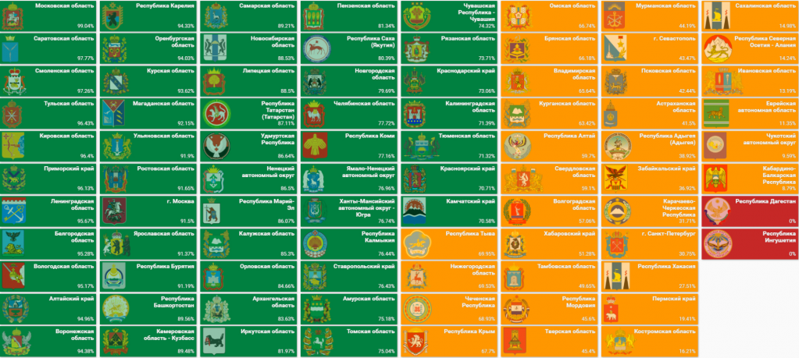
Рейтинг взаимодействия с ГИС ГМП

Slide 6
Переход ГИС ГМП на форматы взаимодействия с информационными системами участников версии 2.5
С 17 декабря 2022 года в ГИС ГМП вступил в силу ряд изменений в связи с переходом на форматы взаимодействия версии 2.5
• Добавлены дополнительные проверки значений, введенных в поля «Номер казначейского счета или номер счета получателя средств в банке получателя», «БИК ТОФК, структурного подразделения кредитной организации или подразделения Банка России, в котором открыт счет», «Дата, до которой (включительно) актуально выставленное начисление»;
• Добавлены новые типы плательщиков (ЮЛ - нерезидент РФ (налогоплательщик, плательщик сбора, плательщик страховых взносов, налоговый агент), ЮЛ - резидент РФ (налогоплательщик, плательщик сбора, плательщик страховых взносов, налоговый агент), ЮЛ - нерезидентов РФ (при отсутствии КИО или ИНН));
• Добавлено описание идентификатора плательщика для ЮЛ нерезидентов РФ (при отсутствии ИНН и КИО);
• Сокращение «УПНО (УИП)» заменено на «УПНО»(Уникальный присваиваемый номер операции);

Slide 7
Отмена понижающего коэффициента (скидки) при расчете государственной пошлины
C 1 января 2023 года не применяются положения пункта 4 статьи 333.35 части второй Налогового кодекса Российской Федерации в части установления размеров государственной пошлины, установленной за совершение юридически значимых действий в отношении физических лиц, применяемой с учетом коэффициента 0,7 в случае совершения юридически значимых действий с использованием единого портала государственных и муниципальных услуг, региональных порталов государственных и муниципальных услуг и иных порталов, интегрированных с единой системой идентификации и аутентификации.
С вышеуказанной даты процедура квитирования в автоматическом режиме факта оплаты с соответствующим начислением с учетом предоставляемых скидок отключена в ГИС ГМП.

Slide 8
Спасибо за внимание!

